Slide 1

MÓDULO 2 · MIDE Y DIAGNOSTICA CARGA, ENCENDIDO Y ARRANQUE
Clase 5
Sistema de encendido: CDI, TCI y bobinas
Sales encontrando por qué una moto no tiene chispa con pruebas de voltaje pico y osciloscopio, sin cambiar CDI a ciegas.
Prof. José Luis Orozco Cuautle
Electrónica y Servicio · electronicayservicio.com
Notes:
Bienvenida a la Clase 5: Sistema de encendido: CDI, TCI y bobinas. Promesa: Sales encontrando por qué una moto no tiene chispa con pruebas de voltaje pico y osciloscopio, sin cambiar CDI a ciegas. Recuerda las reglas: cámara opcional, preguntas en el chat y práctica con moto real.

Slide 2

Objetivos y agenda de hoy
Al terminar la clase podrás:
Agenda · 90 minutos
Explicar el ciclo del encendido desde el pulsador hasta la chispa.
Distinguir CDI de alterna, CDI de directa, TCI y encendido controlado por ECU.
Probar pulsador, bobina de excitación, bobina de encendido, capuchón y bujía.
Aplicar el árbol "no hay chispa" incluyendo interruptores de seguridad.
0–8 | Repaso de carga y revisión de tareas
8–30 | Ciclo de encendido y tipos de sistema (CDI AC, CDI DC, TCI, ECU)
30–45 | Bobina, capuchón y bujía: pruebas y valores típicos
45–65 | Voltaje pico y osciloscopio en el encendido
65–83 | Ejercicio en vivo: árbol "no hay chispa"
83–90 | Repaso y tarea
Notes:
Objetivos: Explicar el ciclo del encendido desde el pulsador hasta la chispa. / Distinguir CDI de alterna, CDI de directa, TCI y encendido controlado por ECU. / Probar pulsador, bobina de excitación, bobina de encendido, capuchón y bujía. / Aplicar el árbol "no hay chispa" incluyendo interruptores de seguridad.. Agenda: 0–8 Repaso de carga y revisión de tareas; 8–30 Ciclo de encendido y tipos de sistema (CDI AC, CDI DC, TCI, ECU); 30–45 Bobina, capuchón y bujía: pruebas y valores típicos; 45–65 Voltaje pico y osciloscopio en el encendido; 65–83 Ejercicio en vivo: árbol "no hay chispa"; 83–90 Repaso y tarea.

Slide 3
5.1 Del pulsador a la chispa: el ciclo del encendido
Idea clave Un sensor avisa la posición, un módulo decide y una bobina convierte bajo voltaje en miles de volts.
Espacio para imagen
Diagrama de cadena: volante con saliente → pulsador → CDI → bobina → bujía, con la señal dibujada en cada etapa.
Pulsador o CKP: genera un pulso cuando pasa la marca del volante.
Módulo (CDI, TCI o ECU): calcula el momento y dispara.
Bobina: transforma el pulso del primario en alto voltaje en el secundario.
Bujía: el alto voltaje salta entre electrodos y enciende la mezcla.
Notes:
Del pulsador a la chispa: el ciclo del encendido
IDEA CLAVE: Un sensor avisa la posición, un módulo decide y una bobina convierte bajo voltaje en miles de volts.
Todos los encendidos electrónicos de moto siguen la misma cadena. Primero, un sensor llamado pulsador, bobina captadora o sensor de cigüeñal produce un pequeño pulso cuando una saliente del volante pasa frente a él; ese pulso le dice al módulo dónde está el pistón. Segundo, el módulo, que puede ser un CDI, un TCI o la ECU de inyección, decide el momento exacto de la chispa según las revoluciones. Tercero, la bobina transforma el pulso del primario en un alto voltaje en el secundario, y cuarto, ese voltaje salta en la bujía.
Pensar en esta cadena evita el error más caro del taller: cambiar el CDI porque no hay chispa. Si el pulsador no genera señal, el CDI no tiene a quién obedecer. Si la bobina de excitación no alimenta al CDI de alterna, tampoco puede disparar. Si el interruptor de paro está abierto, el CDI tiene la salida en corto a tierra. El diagnóstico consiste en revisar cada eslabón de la cadena con la prueba correcta, empezando por lo barato y accesible.
DILO ASÍ: El encendido es una carrera de relevos: si uno no entrega la estafeta, la chispa nunca llega a la meta.
IMAGEN SUGERIDA: Diagrama de cadena: volante con saliente → pulsador → CDI → bobina → bujía, con la señal dibujada en cada etapa.

Slide 4

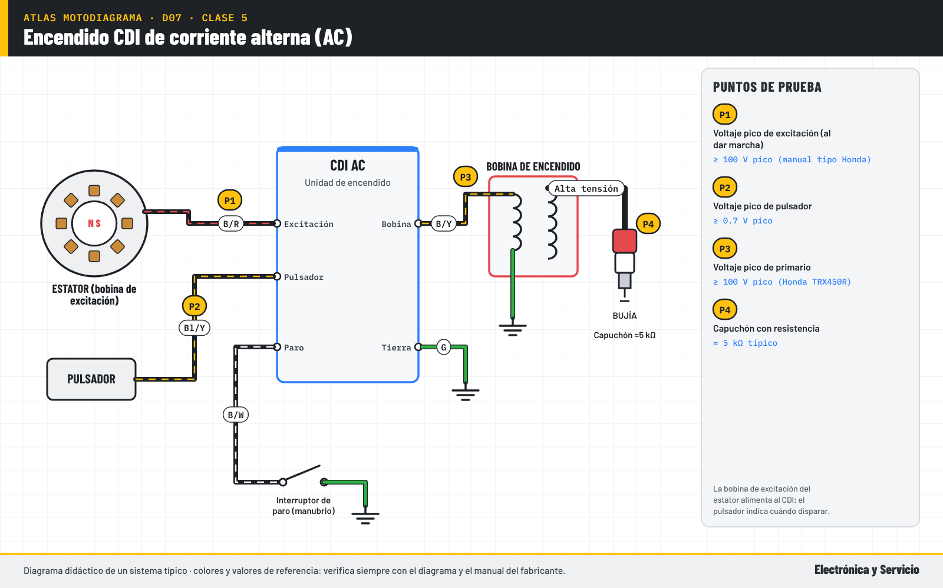
5.2 CDI de corriente alterna (AC)
Idea clave Se alimenta de la bobina de excitación del estator: puede encender con la batería muerta.
Bobina de excitación: devanado de alto voltaje AC en el estator.
El CDI carga un capacitor y lo descarga en el primario al recibir el pulso.
Interruptor de paro: pone a tierra la línea de excitación o la de disparo.
Pruebas: voltaje pico de excitación y de pulsador; resistencias como apoyo.
Notes:
CDI de corriente alterna (AC)
IDEA CLAVE: Se alimenta de la bobina de excitación del estator: puede encender con la batería muerta.
El CDI de corriente alterna toma su energía de un devanado especial del estator, llamado bobina de excitación, que produce un voltaje alterno de cientos de volts. El CDI rectifica ese voltaje, carga un capacitor y, cuando llega el pulso del pulsador, descarga el capacitor de golpe en el primario de la bobina. Como no depende de la batería, muchas motos de trabajo y de campo con este sistema pueden arrancar con pedal aunque la batería esté muerta, lo que ayuda a ubicar la falla.
Para diagnosticarlo se revisan tres alimentaciones: la bobina de excitación, el pulsador y la tierra del CDI. El interruptor de paro de motor, en muchos diseños, pone a tierra la línea de excitación; si el interruptor o su cable están en corto, no habrá chispa aunque todo lo demás funcione. Las resistencias de las bobinas sirven de apoyo, pero la prueba que confirma es la de voltaje pico, porque una bobina con resistencia correcta puede tener el aislamiento dañado y fallar al generar.
DILO ASÍ: El CDI de alterna es como un tanque elevado que se llena con la bomba del motor: no necesita la luz de la calle para funcionar.
IMAGEN SUGERIDA: CDI de 5 pines desconectado, con etiquetas en cada cable: excitación, pulsador, bobina, tierra y paro.

Slide 5

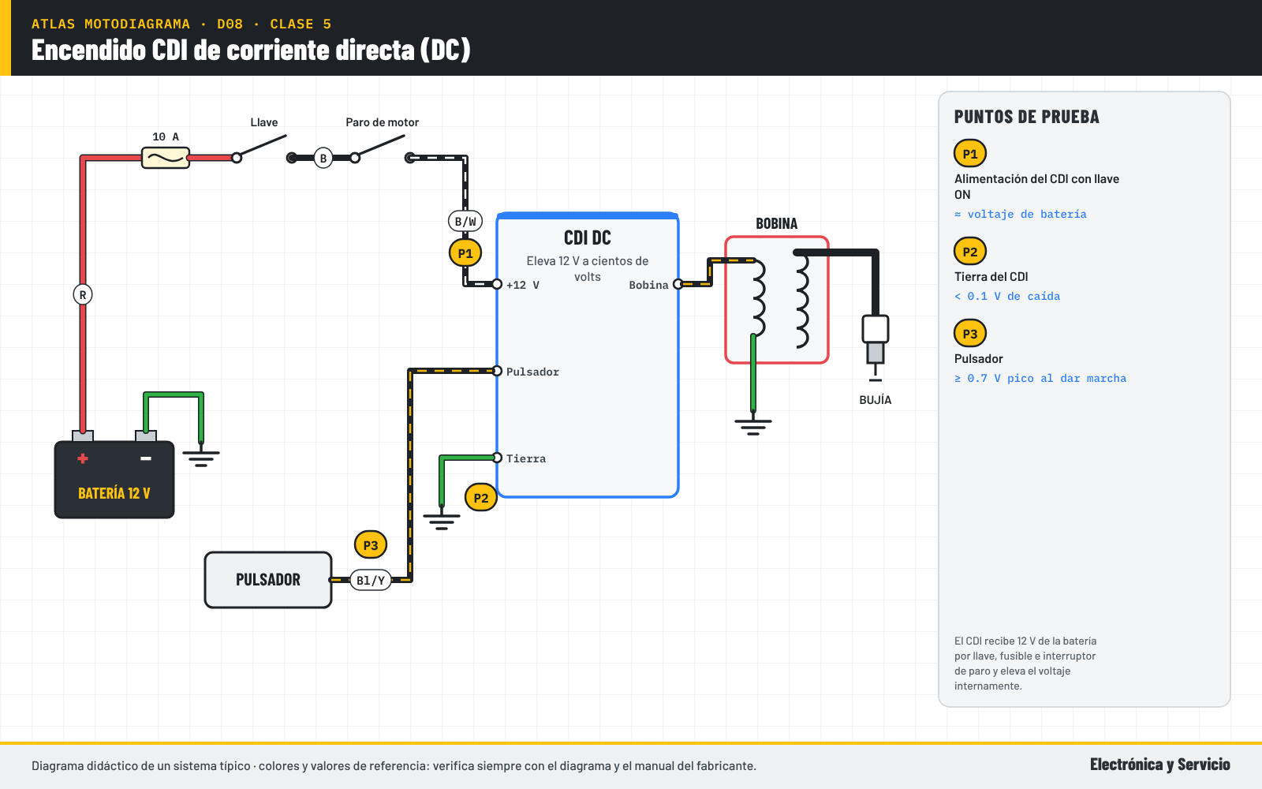
5.3 CDI de corriente directa (DC)
Idea clave Se alimenta de la batería y eleva el voltaje internamente: sin 12 V estables no hay chispa.
1
2
Alimentación: 12 V de llave a través de fusible e interruptor de paro.
Un convertidor interno eleva el voltaje para cargar el capacitor.
3
4
Batería baja o tierra floja = chispa débil o ninguna.
Pruebas: 12 V y tierra en el conector con llave ON, y pulsador.
Notes:
CDI de corriente directa (DC)
IDEA CLAVE: Se alimenta de la batería y eleva el voltaje internamente: sin 12 V estables no hay chispa.
El CDI de corriente directa recibe 12 V de la batería a través de la llave, el fusible y el interruptor de paro. Por dentro tiene un pequeño convertidor que eleva ese voltaje a varios cientos de volts para cargar el capacitor. Es común en motonetas y motos de trabajo con marcha eléctrica. Su gran ventaja es que da chispa fuerte desde bajas revoluciones, pero depende totalmente del estado de la batería y de la calidad de la alimentación y la tierra.
Por eso el diagnóstico de un CDI de directa empieza con el multímetro: con la llave en ON se mide el voltaje en el pin de alimentación y la caída de tensión en la tierra del conector del CDI, y se confirma que el interruptor de paro y los interruptores de seguridad dejen pasar la corriente. Si la batería cae mucho al dar marcha, el CDI puede quedarse sin energía justo cuando más la necesita. Una moto que solo arranca empujada suele tener este problema de alimentación.
DILO ASÍ: El CDI de directa es como una bomba hidroneumática: funciona de maravilla mientras haya luz; si se va la luz, se acaba la presión.
IMAGEN SUGERIDA: Multímetro midiendo 12.3 V en el pin de alimentación de un CDI DC con la llave en ON, y caída de tensión en su tierra.

Slide 6

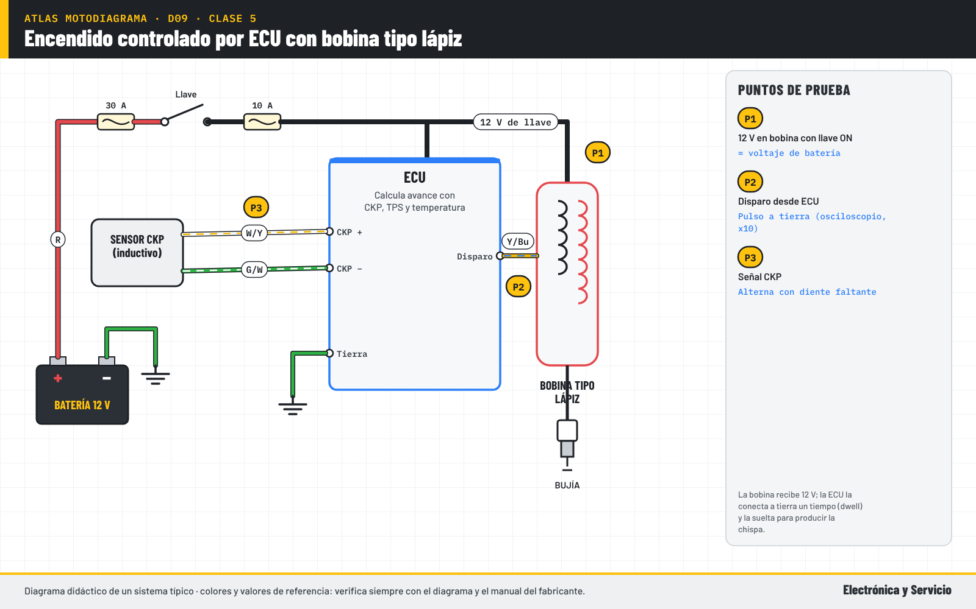
5.4 Encendido transistorizado y controlado por ECU
Idea clave La bobina se carga con corriente de batería un tiempo (dwell) y se corta para producir la chispa.
TCI: un transistor conecta el primario a tierra y lo suelta para disparar.
En inyección, la ECU calcula avance con CKP, TPS y temperatura.
Bobinas tipo lápiz (sobre la bujía) en motos modernas.
Prueba: alimentación de 12 V, señal de disparo y corriente de primario con pinza.
Notes:
Encendido transistorizado y controlado por ECU
IDEA CLAVE: La bobina se carga con corriente de batería un tiempo (dwell) y se corta para producir la chispa.
En los encendidos transistorizados y en los controlados por ECU no hay capacitor que descargar. La bobina recibe 12 V constantes en un extremo del primario y el módulo conecta el otro extremo a tierra durante un tiempo llamado dwell o tiempo de carga. Mientras está conectada, la corriente crea un campo magnético; cuando el transistor la suelta, el campo colapsa y se induce el alto voltaje en el secundario. Así funcionan las motos medianas, grandes y todas las de inyección.
En motos con inyección, la ECU usa el sensor de cigüeñal, el TPS y la temperatura para calcular el avance, y algunas usan bobinas tipo lápiz montadas directamente sobre la bujía. Para diagnosticar se mide la alimentación de 12 V de la bobina con la llave en ON, se revisa que llegue la señal de disparo desde la ECU con una lámpara LED o el osciloscopio, y se observa la corriente del primario con la pinza amperimétrica. Si hay alimentación y disparo pero no chispa, la bobina es sospechosa.
DILO ASÍ: Es como estirar una liga y soltarla: mientras más tiempo y fuerza la estiras, más fuerte pega al soltar.
IMAGEN SUGERIDA: Bobina tipo lápiz desmontada junto a la bujía y su conector de 2 pines, con osciloscopio mostrando la señal de disparo.

Slide 7

5.5 Bobina, capuchón y bujía: pruebas y valores
Idea clave Mide primario, secundario y capuchón; la bujía equivocada o el capuchón abierto matan la chispa.
Espacio para imagen
Multímetro midiendo la resistencia de un capuchón de bujía (5.1 kΩ) junto a tres bujías con distinto color de aislador.
Primario: resistencia baja (décimas a pocos ohms, típico; verificar manual).
Secundario: miles de ohms; medir con y sin capuchón.
Capuchón con resistencia: típico ≈5 kΩ; si marca abierto, se cambia.
Bujía: grado térmico y separación del manual; revisa color y electrodos.
Notes:
Bobina, capuchón y bujía: pruebas y valores
IDEA CLAVE: Mide primario, secundario y capuchón; la bujía equivocada o el capuchón abierto matan la chispa.
La bobina de encendido tiene dos devanados. El primario, de pocas vueltas de alambre grueso, tiene una resistencia baja, de décimas a pocos ohms según el modelo. El secundario, de miles de vueltas de alambre fino, mide miles de ohms. Estas mediciones detectan devanados abiertos o en corto, pero no detectan fugas de aislamiento que solo aparecen con alto voltaje. El capuchón de bujía suele traer una resistencia supresora de ruido, típicamente de unos cinco kilohms; si marca abierto, la chispa no llega.
La bujía también se diagnostica. Debe ser del grado térmico y la separación que indica el fabricante; una bujía equivocada o con la separación abierta exige más voltaje del que la bobina puede dar. El color del aislador cuenta la historia de la combustión: café claro es normal, negro con hollín indica mezcla rica o chispa débil, y blanco indica mezcla pobre o sobrecalentamiento. Muchos casos de falla a alta velocidad se resuelven con capuchón y bujía correctos, sin tocar el CDI.
DILO ASÍ: La bobina es el que lanza, el capuchón es el guante y la bujía es el que cacha: si uno falla, no hay out.
IMAGEN SUGERIDA: Multímetro midiendo la resistencia de un capuchón de bujía (5.1 kΩ) junto a tres bujías con distinto color de aislador.

Slide 8

5.6 Prueba de voltaje pico: la que manda en el encendido
Idea clave Pulsador ≥0.7 V, excitación ≥100 V y primario ≥100 V (referencia tipo Honda) al dar marcha.
1
2
Espacio para imagen
Adaptador de voltaje pico conectado al multímetro y a los cables del pulsador, pantalla marcando 1.8 V pico.
Se usa adaptador de voltaje pico o un osciloscopio; el multímetro normal no sirve.
Pulsador: mínimo 0.7 V pico al dar marcha con CDI desconectado (Tecnico CB250).
3
4
Bobina de excitación: mínimo 100 V pico (en TRX450R: 80 V lado alto).
Primario de bobina: mínimo 100 V pico (Honda TRX450R).
Notes:
Prueba de voltaje pico: la que manda en el encendido
IDEA CLAVE: Pulsador ≥0.7 V, excitación ≥100 V y primario ≥100 V (referencia tipo Honda) al dar marcha.
Las resistencias dicen poco de un generador que trabaja con pulsos. Por eso los manuales de estilo Honda especifican la prueba de voltaje pico: con un adaptador conectado al multímetro, o con un osciloscopio, se mide el voltaje máximo que produce cada componente mientras se da marcha. Como referencia, un manual tipo Honda indica 0.7 V mínimo en el pulsador y 100 V mínimo en la bobina de excitación, y el manual de la Honda TRX450R pide al menos 100 V en el primario de la bobina.
Un multímetro normal lee un promedio o un valor eficaz y no alcanza a captar el pico de un pulso de milisegundos, así que puede mostrar cifras engañosamente bajas. Si no tienes adaptador, el osciloscopio hace el mismo trabajo y además muestra la forma de la señal. La prueba se hace al dar marcha con la batería bien cargada, porque si el motor gira lento, los voltajes generados son menores. Anota cada valor: si el pulsador y la excitación están bien pero el primario no, el CDI es el sospechoso.
DILO ASÍ: El multímetro normal es como tomar foto de un relámpago con cámara lenta: ves la nube, pero nunca el rayo.
IMAGEN SUGERIDA: Adaptador de voltaje pico conectado al multímetro y a los cables del pulsador, pantalla marcando 1.8 V pico.

Slide 9

5.7 El osciloscopio en el encendido
Idea clave Ve la señal del pulsador y el disparo del primario: la forma de onda delata la falla.
Espacio para imagen
Captura de osciloscopio con dos canales: arriba la señal del pulsador y abajo el disparo del primario de bobina.
Pulsador inductivo: señal alterna que crece con la velocidad de giro.
Primario: pico alto de autoinducción al disparar (usa atenuador x10).
Compara cilindro contra cilindro o con una moto sana del mismo modelo.
Hantek 6022BE o FNIRSI bastan para pulsador; usa atenuador en primario.
Notes:
El osciloscopio en el encendido
IDEA CLAVE: Ve la señal del pulsador y el disparo del primario: la forma de onda delata la falla.
El osciloscopio convierte al mecánico en especialista porque muestra la señal en el tiempo, no solo un número. En el pulsador inductivo verás una señal alterna, con un semiciclo positivo y uno negativo, cuya amplitud crece con la velocidad de giro. Si la señal es muy pequeña, deformada o falta en algunas vueltas, el pulsador está lejos del volante, sucio de limadura o dañado. Esta prueba se hace con el conector puesto, midiendo por detrás con aguja, y de preferencia con el motor girando a marcha.
En el primario de la bobina aparece el disparo: una caída a tierra seguida de un pico de autoinducción que puede llegar a cientos de volts. Para medirlo usa la punta en atenuación x10 o un atenuador, porque los osciloscopios de bajo costo, como el Hantek 6022BE, no soportan ese voltaje directo. Lo más valioso es comparar: guarda capturas de motos sanas del mismo modelo y úsalas como referencia. Así tu archivo de formas de onda se vuelve una herramienta de diagnóstico propia del taller.
DILO ASÍ: El multímetro te dice la estatura del paciente; el osciloscopio te enseña cómo camina.
IMAGEN SUGERIDA: Captura de osciloscopio con dos canales: arriba la señal del pulsador y abajo el disparo del primario de bobina.

Slide 10

5.8 Árbol "no hay chispa": orden de pruebas
Idea clave Primero lo barato: bujía, capuchón e interruptores; luego pulsador, excitación y al final el módulo.
Espacio para imagen
Árbol de diagnóstico en lámina: no hay chispa → bujía/capuchón → interruptores → alimentación → pulsador → excitación → módulo.
Prueba la chispa con probador ajustable, nunca con la bujía suelta cerca de gasolina.
Revisa interruptor de paro, pata lateral, neutral, clutch e inmovilizador.
Mide alimentación y tierra del módulo (CDI DC, TCI o ECU).
Voltaje pico de pulsador y excitación; si todo está bien, sospecha del módulo.
Notes:
Árbol "no hay chispa": orden de pruebas
IDEA CLAVE: Primero lo barato: bujía, capuchón e interruptores; luego pulsador, excitación y al final el módulo.
Cuando una moto no tiene chispa, el orden de las pruebas ahorra tiempo y dinero. Empieza por verificar la chispa con un probador ajustable conectado al capuchón, lejos de la gasolina, y prueba con una bujía nueva y un capuchón en buen estado. Después revisa los interruptores que pueden cortar el encendido: paro de motor, pata lateral, neutral, clutch y, en motos que lo tienen, el inmovilizador. Muchos casos de "CDI quemado" son un sensor de pata lateral sucio o desajustado.
Si los interruptores están bien, mide la alimentación y la tierra del módulo y luego el voltaje pico del pulsador y de la bobina de excitación. Solo cuando todas las entradas están dentro de especificación y el primario no recibe disparo, el módulo es el sospechoso. Si tienes un simulador de señales como el Sens-22, puedes inyectar una señal de pulsador conocida y ver si el módulo responde. Así condenas el CDI o la ECU con pruebas, no por costumbre, y defiendes tu diagnóstico ante el cliente.
DILO ASÍ: Antes de culpar al cerebro, revisa que los ojos vean y que los nervios lleven el mensaje.
IMAGEN SUGERIDA: Árbol de diagnóstico en lámina: no hay chispa → bujía/capuchón → interruptores → alimentación → pulsador → excitación → módulo.

Slide 11

Ejercicio en vivo
Árbol "no hay chispa" en una moto con CDI
Paso 1
Paso 2
Paso 3
Paso 4
Verifica chispa con probador ajustable y cambia bujía y capuchón por unos conocidos como buenos.
Comprueba interruptor de paro, pata lateral y neutral con el multímetro.
Mide voltaje pico del pulsador y de la excitación (o 12 V y tierra si es CDI DC).
Captura con el osciloscopio la señal del pulsador y anota la conclusión del diagnóstico.
Notes:
Ejercicio en vivo: Práctica: árbol "no hay chispa" en una moto con CDI
1. Verifica chispa con probador ajustable y cambia bujía y capuchón por unos conocidos como buenos.
2. Comprueba interruptor de paro, pata lateral y neutral con el multímetro.
3. Mide voltaje pico del pulsador y de la excitación (o 12 V y tierra si es CDI DC).
4. Captura con el osciloscopio la señal del pulsador y anota la conclusión del diagnóstico.
Seguridad: extintor cerca, puntas tipo aguja, puentes con fusible.

Slide 12

Tarea de la semana y errores comunes
Tarea de la semana
Errores comunes
Identifica el tipo de encendido de 3 motos distintas (CDI AC, CDI DC, TCI o ECU).
Mide primario, secundario y capuchón de 2 bobinas y registra los valores.
Captura la señal del pulsador de una moto sana con osciloscopio y guárdala en tu archivo.
Revisa los interruptores de seguridad de una moto y documenta su funcionamiento.
Cambiar el CDI sin medir pulsador y excitación.
Probar chispa con la bujía suelta junto al tanque de gasolina.
Medir voltaje pico con un multímetro normal.
Conectar el osciloscopio al primario sin atenuador x10.
Notes:
Tarea: Identifica el tipo de encendido de 3 motos distintas (CDI AC, CDI DC, TCI o ECU). / Mide primario, secundario y capuchón de 2 bobinas y registra los valores. / Captura la señal del pulsador de una moto sana con osciloscopio y guárdala en tu archivo. / Revisa los interruptores de seguridad de una moto y documenta su funcionamiento.. Errores comunes: Cambiar el CDI sin medir pulsador y excitación. / Probar chispa con la bujía suelta junto al tanque de gasolina. / Medir voltaje pico con un multímetro normal. / Conectar el osciloscopio al primario sin atenuador x10..

Slide 13

Repaso: 4 preguntas
1. ¿De dónde toma su energía un CDI de corriente alterna?
☐ A) Del regulador-rectificador ☐ B) De la bobina de excitación del estator ☐ C) Del relevador de arranque ☐ D) Directamente de la batería
2. Según manuales tipo Honda, el voltaje pico mínimo del pulsador al dar marcha es:
☐ A) 0.7 V ☐ B) 5 V ☐ C) 100 V ☐ D) 12 V
3. ¿Por qué no sirve un multímetro normal para el voltaje pico?
☐ A) Porque no capta pulsos de milisegundos ☐ B) Porque mide corriente ☐ C) Porque daña el CDI ☐ D) Porque solo mide ohms
4. Una moto no tiene chispa y el sensor de pata lateral está abierto. Lo correcto es:
☐ A) Puentear la bobina a 12 V ☐ B) Revisar y reparar el interruptor antes de sospechar del CDI ☐ C) Cambiar la bobina ☐ D) Cambiar el CDI
Notes:
RESPUESTAS
1. ¿De dónde toma su energía un CDI de corriente alterna? → Respuesta: B) De la bobina de excitación del estator
2. Según manuales tipo Honda, el voltaje pico mínimo del pulsador al dar marcha es: → Respuesta: A) 0.7 V
3. ¿Por qué no sirve un multímetro normal para el voltaje pico? → Respuesta: A) Porque no capta pulsos de milisegundos
4. Una moto no tiene chispa y el sensor de pata lateral está abierto. Lo correcto es: → Respuesta: B) Revisar y reparar el interruptor antes de sospechar del CDI

Slide 14
Frase de cierre
“La chispa no se adivina: se sigue eslabón por eslabón hasta encontrar dónde se rompió la cadena.”
Próxima clase · Clase 6. Arranque, luces y circuitos de seguridad
Sales resolviendo motos que no dan marcha, luces que se funden y direccionales que no parpadean, con caída de tensión y pinza.
Notes:
Cierre: La chispa no se adivina: se sigue eslabón por eslabón hasta encontrar dónde se rompió la cadena. Recuerda la tarea y el canal de dudas. Próxima clase: Arranque, luces y circuitos de seguridad

